Slide 1
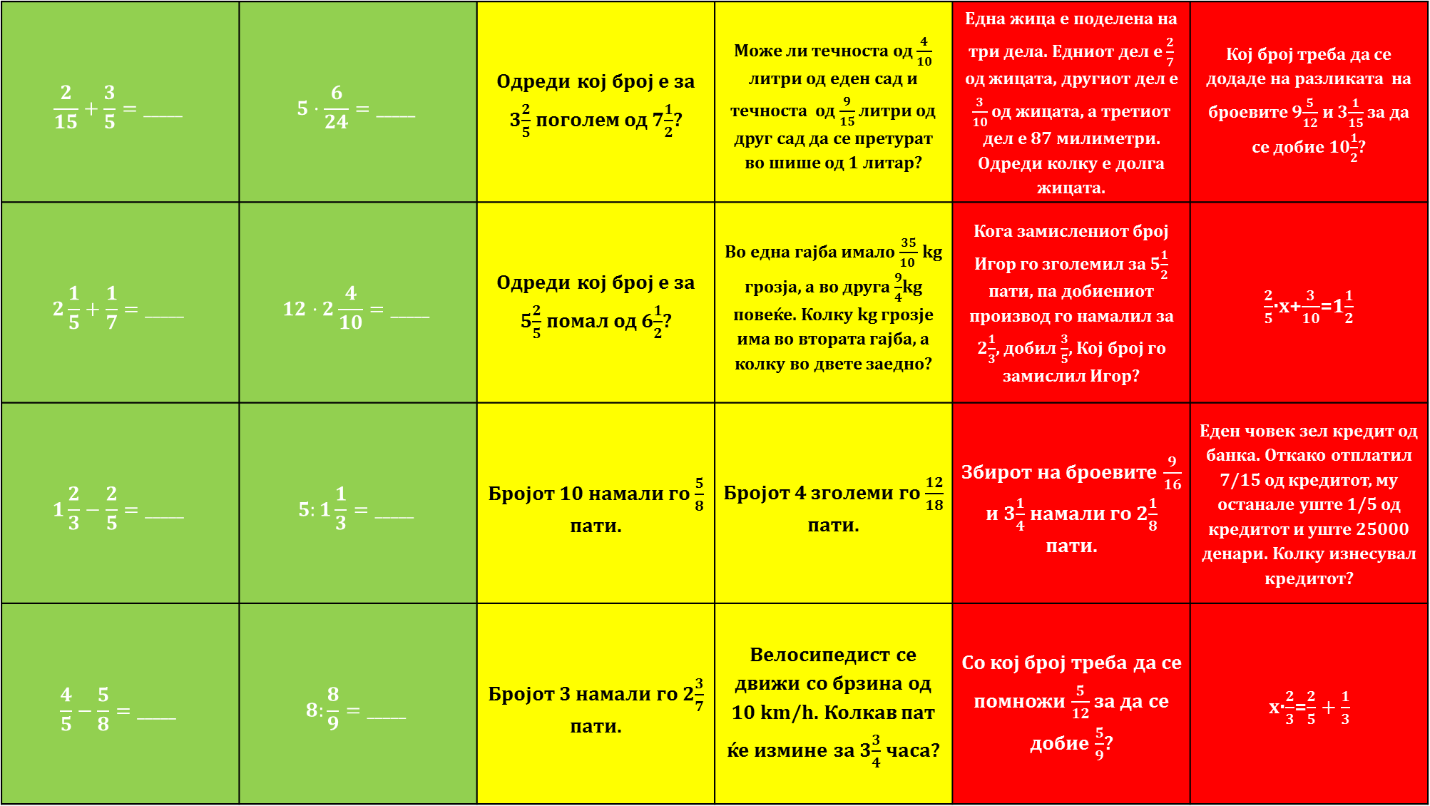
$$\frac{2}{15}+\frac{3}{5}=_____$$ | $$5·\frac{6}{24}=_____$$ | Одреди кој број е за 3$\frac{2}{5}$ поголем од 7$\frac{1}{2}$? | Може ли течноста од $\frac{4}{10}$ литри од еден сад и течноста од $\frac{9}{15}$ литри од друг сад да се претурат во шише од 1 литар? | Една жица е поделена на три дела. Едниот дел е $\frac{2}{7}$ од жицата, другиот дел е $\frac{3}{10}$ од жицата, а третиот дел е 87 милиметри. Одреди колку е долга жицата. | Кој број треба да се додаде на разликата на броевите 9$\frac{5}{12}$ и 3$\frac{1}{15}$ за да се добие 10$\frac{1}{2}$?
$$2\frac{1}{5}+\frac{1}{7}=_____$$ | $$12·2\frac{4}{10}=_____$$ | Одреди кој број е за 5$\frac{2}{5}$ помал од 6$\frac{1}{2}$? | Во една гајба имало $\frac{35}{10 }$ kg грозја, а во друга $\frac{9}{4}$kg повеќе. Колку kg грозје има во втората гајба, а колку во двете заедно? | Кога замислениот број Игор го зголемил за 5$\frac{1}{2}$ пати, па добиениот производ го намалил за 2$\frac{1}{3}$, добил $\frac{3}{5}$, Кој број го замислил Игор? | $\frac{2}{5}$·х+$\frac{3}{10}$=1$\frac{1}{2}$
$$1\frac{2}{3}−\frac{2}{5}=_____$$ | $$5:1\frac{1}{3}=_____$$ | Бројот 10 намали го $\frac{5}{8}$ пати. | Бројот 4 зголеми го $\frac{12}{18}$ пати. | Збирот на броевите $\frac{9}{16}$ и 3$\frac{1}{4}$ намали го 2$\frac{1}{8}$ пати. | Еден човек зел кредит од банка. Откако отплатил 7/15 од кредитот, му останале уште 1/5 од кредитот и уште 25000 денари. Колку изнесувал кредитот?
$$\frac{4}{5}−\frac{5}{8}=_____$$ | $$8:\frac{8}{9}=_____$$ | Бројот 3 намали го 2$\frac{3}{7}$ пати. | Велосипедист се движи со брзина од 10 km/h. Колкав пат ќе измине за 3$\frac{3}{4}$ часа? | Со кој број треба да се помножи $\frac{5}{12}$ за да се добие $\frac{5}{9}$? | х·$\frac{2}{3}$=$\frac{2}{5}+\frac{1}{3}$
А1
А2
Б1
Б2
В1
В2
А3
А4
Б3
Б4
В3
В4
А5
А6
Б5
Б6
В5
В6
А7
А8
Б7
Б8
В7
В8

